Slide 1



איסוף והעברה של אובייקט
שיעור בתכנות למתחילים
נכתב במקור ע"י קבוצת DROID ROBOTICS תורגם לעברית ע"י קבוצה FLASH #74 בית ספר על שם יצחק רבין,שוהם

Slide 2
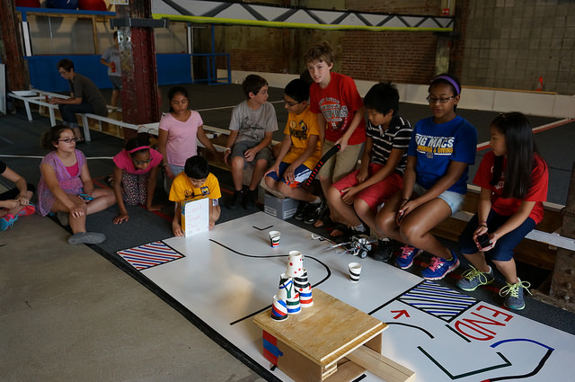
הוראות למורה
אתה יכול לארגן איזה אתגר שאתה רוצה ע"י שימוש באיזולירבנד צבעוני על לוח לבן ( קיים בחנויות לבית) אתה יכול גם להשתמש בפוסטרים לבנים גדולים על רצפה קשיחה
הערה: צבעי האיזולירבנד לא תואמים את הצבעים של לגו, אז לחיישנים שלך אולי תהיה בעיה בקריאתם
אתה יכול גם להשתמש בשטיחי FLL ישנים , חפש ב EBAY או אצל קבוצות אחרות
בשקופיות הבאות ישנם כמה אתגרים שמסכמים את השיעורים למתחילים

Slide 3
מבוך 1: נסיעה ישר וסיבוב
סוף
צא מהבסיס
פנה שמאלה במעבר
פנה ימינה ,סע טיפה , פנה ימינה וסע לכיוון הסוף
בסיס

Slide 4

מבון 2: שימוש בחיישנים
קיר צפוני יציב
סוף
צא מהבסיס
סע לכיוון הקיר הצפוני וגע בו
סע אחורה , תסתובב ונווט דרך המעבר
לך לקיר ה"אל תיגע בי", ואל תיגע בו
הסתובב וסע לקיר המערבי
הסתובב וסע לכיוון הסוף
השתמש ב2-3 חיישנים!
בסיס
אל תיגע בי
קופסא קלה שיכולה ליפול

Slide 5
עצור על הקו
תכנת את הרובוט לנסוע קדימה ואז לעצור בדיוק בקו השלישי.
אתה חייב להשתמש בלולאה וחיישן
באיזה חיישן תשתמש?

Slide 6
קרדיטים
מדריך זה נכתב על ידי סאנג'אי סשן וארווין סשן מקבוצת
Droid Robotics ותורגם על ידי קבוצה 74 מבית ספר רבין שוהם
This work is licensed under a Creative Commons Attribution-NonCommercial-ShareAlike 4.0 International License.

